Slide 1
数字逻辑设计实验
实验10、同步时序电路设计
董亚波
dongyb@zju.edu.cn

Slide 2
提 纲
实验目的
实验设备与材料
实验任务
实验原理
实验内容与步骤

Slide 3
实验目的
掌握典型同步时序电路的工作原理和设计方法
掌握时序电路的激励函数、状态图、状态方程的运用
掌握用Verilog进行有限状态机的设计、调试、仿真
掌握用FPGA实现时序电路功能

Slide 4
实验设备与材料
实验设备
装有Xilinx Vivado和Digital的计算机 1台
SWORD开发板 1套
实验材料
无

Slide 5
实验任务
任务1：原理图方式设计4位同步二进制计数器
任务2：以Verilog行为描述方式设计16位可逆二进制同步计数器

Slide 6
实验原理
4位二进制同步计数器
4位可逆二进制同步计数器
分频器

Slide 7

4位二进制同步计数器（1）
根据D触发器原理，在clk作用下Q = D，4位计数器的Q和D关系如左表
 | Q_{A} | Q_{B} | Q_{C} | Q_{D} | D_{A} | D_{B} | D_{C} | D_{D}
0 | 0 | 0 | 0 | 0 | 0 | 0 | 0 | 1
1 | 0 | 0 | 0 | 1 | 0 | 0 | 1 | 0
2 | 0 | 0 | 1 | 0 | 0 | 0 | 1 | 1
3 | 0 | 0 | 1 | 1 | 0 | 1 | 0 | 0
4 | 0 | 1 | 0 | 0 | 0 | 1 | 0 | 1
5 | 0 | 1 | 0 | 1 | 0 | 1 | 1 | 0
6 | 0 | 1 | 1 | 0 | 0 | 1 | 1 | 1
7 | 0 | 1 | 1 | 1 | 1 | 0 | 0 | 0
8 | 1 | 0 | 0 | 0 | 1 | 0 | 0 | 1
9 | 1 | 0 | 0 | 1 | 1 | 0 | 1 | 0
10 | 1 | 0 | 1 | 0 | 1 | 0 | 1 | 1
11 | 1 | 0 | 1 | 1 | 1 | 1 | 0 | 0
12 | 1 | 1 | 0 | 0 | 1 | 1 | 0 | 1
13 | 1 | 1 | 0 | 1 | 1 | 1 | 1 | 0
14 | 1 | 1 | 1 | 0 | 1 | 1 | 1 | 1
15 | 1 | 1 | 1 | 1 | 0 | 0 | 0 | 0
D_{D} | Q_{C} Q_{D}
Q_{A} Q_{B} |  | 00 | 01 | 11 | 10
 | 00 | 1 |  |  | 1
 | 01 | 1 |  |  | 1
 | 11 | 1 |  |  | 1
 | 10 | 1 |  |  | 1
$$D_{D}=\overline{Q_{D}}$$

Slide 8
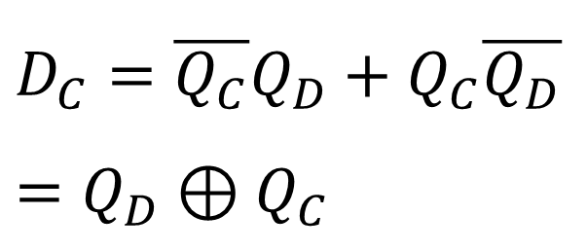
4位二进制同步计数器（2）
 | Q_{A} | Q_{B} | Q_{C} | Q_{D} | D_{A} | D_{B} | D_{C} | D_{D}
0 | 0 | 0 | 0 | 0 | 0 | 0 | 0 | 1
1 | 0 | 0 | 0 | 1 | 0 | 0 | 1 | 0
2 | 0 | 0 | 1 | 0 | 0 | 0 | 1 | 1
3 | 0 | 0 | 1 | 1 | 0 | 1 | 0 | 0
4 | 0 | 1 | 0 | 0 | 0 | 1 | 0 | 1
5 | 0 | 1 | 0 | 1 | 0 | 1 | 1 | 0
6 | 0 | 1 | 1 | 0 | 0 | 1 | 1 | 1
7 | 0 | 1 | 1 | 1 | 1 | 0 | 0 | 0
8 | 1 | 0 | 0 | 0 | 1 | 0 | 0 | 1
9 | 1 | 0 | 0 | 1 | 1 | 0 | 1 | 0
10 | 1 | 0 | 1 | 0 | 1 | 0 | 1 | 1
11 | 1 | 0 | 1 | 1 | 1 | 1 | 0 | 0
12 | 1 | 1 | 0 | 0 | 1 | 1 | 0 | 1
13 | 1 | 1 | 0 | 1 | 1 | 1 | 1 | 0
14 | 1 | 1 | 1 | 0 | 1 | 1 | 1 | 1
15 | 1 | 1 | 1 | 1 | 0 | 0 | 0 | 0
D_{C} | Q_{C} Q_{D}
Q_{A}Q_{B} |  | 00 | 01 | 11 | 10
 | 00 |  | 1 |  | 1
 | 01 |  | 1 |  | 1
 | 11 |  | 1 |  | 1
 | 10 |  | 1 |  | 1
$$D_{C}=\overline{Q_{C}}Q_{D}+Q_{C}\overline{Q_{D}}=Q_{D}⊕Q_{C}$$

Slide 9
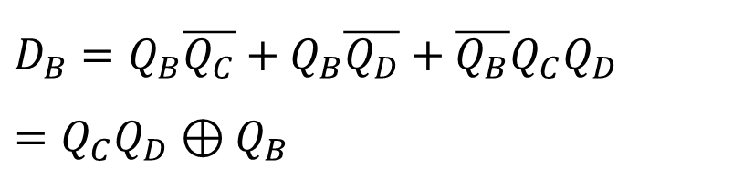
4位二进制同步计数器（3）
 | Q_{A} | Q_{B} | Q_{C} | Q_{D} | D_{A} | D_{B} | D_{C} | D_{D}
0 | 0 | 0 | 0 | 0 | 0 | 0 | 0 | 1
1 | 0 | 0 | 0 | 1 | 0 | 0 | 1 | 0
2 | 0 | 0 | 1 | 0 | 0 | 0 | 1 | 1
3 | 0 | 0 | 1 | 1 | 0 | 1 | 0 | 0
4 | 0 | 1 | 0 | 0 | 0 | 1 | 0 | 1
5 | 0 | 1 | 0 | 1 | 0 | 1 | 1 | 0
6 | 0 | 1 | 1 | 0 | 0 | 1 | 1 | 1
7 | 0 | 1 | 1 | 1 | 1 | 0 | 0 | 0
8 | 1 | 0 | 0 | 0 | 1 | 0 | 0 | 1
9 | 1 | 0 | 0 | 1 | 1 | 0 | 1 | 0
10 | 1 | 0 | 1 | 0 | 1 | 0 | 1 | 1
11 | 1 | 0 | 1 | 1 | 1 | 1 | 0 | 0
12 | 1 | 1 | 0 | 0 | 1 | 1 | 0 | 1
13 | 1 | 1 | 0 | 1 | 1 | 1 | 1 | 0
14 | 1 | 1 | 1 | 0 | 1 | 1 | 1 | 1
15 | 1 | 1 | 1 | 1 | 0 | 0 | 0 | 0
D_{B} | Q_{C} Q_{D}
Q_{A} Q_{B} |  | 00 | 01 | 11 | 10
 | 00 |  |  | 1
 | 01 | 1 | 1 |  | 1
 | 11 | 1 | 1 |  | 1
 | 10 |  |  | 1
$$D_{B}=Q_{B}\overline{Q_{C}}+Q_{B}\overline{Q_{D}}+\overline{Q_{B}}Q_{C}Q_{D}={Q_{C}Q}_{D}⊕Q_{B}$$

Slide 10
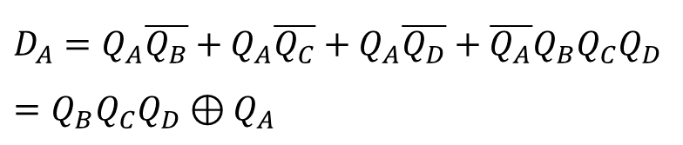
4位二进制同步计数器（4）
 | Q_{A} | Q_{B} | Q_{C} | Q_{D} | D_{A} | D_{B} | D_{C} | D_{D}
0 | 0 | 0 | 0 | 0 | 0 | 0 | 0 | 1
1 | 0 | 0 | 0 | 1 | 0 | 0 | 1 | 0
2 | 0 | 0 | 1 | 0 | 0 | 0 | 1 | 1
3 | 0 | 0 | 1 | 1 | 0 | 1 | 0 | 0
4 | 0 | 1 | 0 | 0 | 0 | 1 | 0 | 1
5 | 0 | 1 | 0 | 1 | 0 | 1 | 1 | 0
6 | 0 | 1 | 1 | 0 | 0 | 1 | 1 | 1
7 | 0 | 1 | 1 | 1 | 1 | 0 | 0 | 0
8 | 1 | 0 | 0 | 0 | 1 | 0 | 0 | 1
9 | 1 | 0 | 0 | 1 | 1 | 0 | 1 | 0
10 | 1 | 0 | 1 | 0 | 1 | 0 | 1 | 1
11 | 1 | 0 | 1 | 1 | 1 | 1 | 0 | 0
12 | 1 | 1 | 0 | 0 | 1 | 1 | 0 | 1
13 | 1 | 1 | 0 | 1 | 1 | 1 | 1 | 0
14 | 1 | 1 | 1 | 0 | 1 | 1 | 1 | 1
15 | 1 | 1 | 1 | 1 | 0 | 0 | 0 | 0
D_{A} | Q_{C} Q_{D}
Q_{A} Q_{B} |  | 00 | 01 | 11 | 10
 | 00
 | 01 |  |  | 1
 | 11 | 1 | 1 |  | 1
 | 10 | 1 | 1 | 1 | 1
$$D_{A}=Q_{A}\overline{Q_{B}}+Q_{A}\overline{Q_{C}}+Q_{A}\overline{Q_{D}}+\overline{Q_{A}}Q_{B}Q_{C}Q_{D}={{{Q_{B}Q}_{C}Q}_{D}⊕Q}_{A}$$

Slide 11



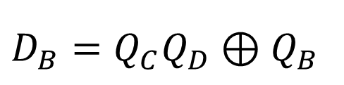

4位二进制同步计数器（5）
 | Q_{A} | Q_{B} | Q_{C} | Q_{D} | D_{A} | D_{B} | D_{C} | D_{D}
0 | 0 | 0 | 0 | 0 | 0 | 0 | 0 | 1
1 | 0 | 0 | 0 | 1 | 0 | 0 | 1 | 0
2 | 0 | 0 | 1 | 0 | 0 | 0 | 1 | 1
3 | 0 | 0 | 1 | 1 | 0 | 1 | 0 | 0
4 | 0 | 1 | 0 | 0 | 0 | 1 | 0 | 1
5 | 0 | 1 | 0 | 1 | 0 | 1 | 1 | 0
6 | 0 | 1 | 1 | 0 | 0 | 1 | 1 | 1
7 | 0 | 1 | 1 | 1 | 1 | 0 | 0 | 0
8 | 1 | 0 | 0 | 0 | 1 | 0 | 0 | 1
9 | 1 | 0 | 0 | 1 | 1 | 0 | 1 | 0
10 | 1 | 0 | 1 | 0 | 1 | 0 | 1 | 1
11 | 1 | 0 | 1 | 1 | 1 | 1 | 0 | 0
12 | 1 | 1 | 0 | 0 | 1 | 1 | 0 | 1
13 | 1 | 1 | 0 | 1 | 1 | 1 | 1 | 0
14 | 1 | 1 | 1 | 0 | 1 | 1 | 1 | 1
15 | 1 | 1 | 1 | 1 | 0 | 0 | 0 | 0
激励函数
进位RC的输出函数
$$D_{A}={{{Q_{B}Q}_{C}Q}_{D}⊕Q}_{A}$$
$$D_{B}={Q_{C}Q}_{D}⊕Q_{B}$$
$$D_{C}=Q_{D}⊕Q_{C}$$
$$D_{D}=\overline{Q_{D}}$$
$$R_{C}=Q_{A}{{Q_{B}Q}_{C}Q}_{D}$$

Slide 12
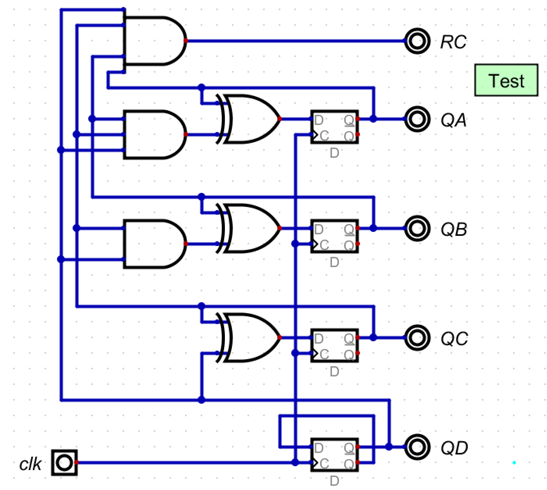
4位二进制同步计数器（6）

Slide 13
4位二进制同步计数器（7）
module counter_4bit(clk, Qd, Qc, Qb, Qa, Rc);
input wire clk;
output wire Qd, Qc, Qb, Qa, Rc;
wire Nor_nQd_nQc, Nor_nQd_nQc_nQb;
FD FD_D(.C(clk), .D(Dd), .Q(Qd)),
FD_C(.C(clk), .D(Dc), .Q(Qc)),
FD_B(.C(clk), .D(Db), .Q(Qb)),
FD_A(.C(clk), .D(Da), .Q(Qa));
defparam FD_D.INIT = 1'b0, FD_C.INIT = 1'b0;
defparam FD_B.INIT = 1'b0, FD_A.INIT = 1'b0;
INV nQd_L(.I(Qd), .O(nQd)), nQc_L(.I(Qc), .O(nQc)),
nQb_L(.I(Qb), .O(nQb)), nQa_L(.I(Qa), .O(nQa));
assign Dd = nQd;
DNOR2 Dc_L(.I0(Qd), .I1(nQc), .O(Dc)),
Db_L(.I0(Nor_nQd_nQc), .I1(nQb), .O(Db)),
Da_L(.I0(Nor_nQd_nQc_nQb), .I1(nQa), .O(Da));
NOR4 Rc_L(.I0(nQd), .I1(nQc), .I2(nQb), .I3(nQa), .O(Rc));
NOR2 Nor_nQd_nQc_L (.I0(nQd), .I1(nQc), .O(Nor_nQd_nQc));
NOR3 Nor_nQd_nQc_nQb_L(.I0(nQd), .I1(nQc), .I2(nQb), .O(Nor_nQd_nQc_nQb));
endmodule

Slide 14
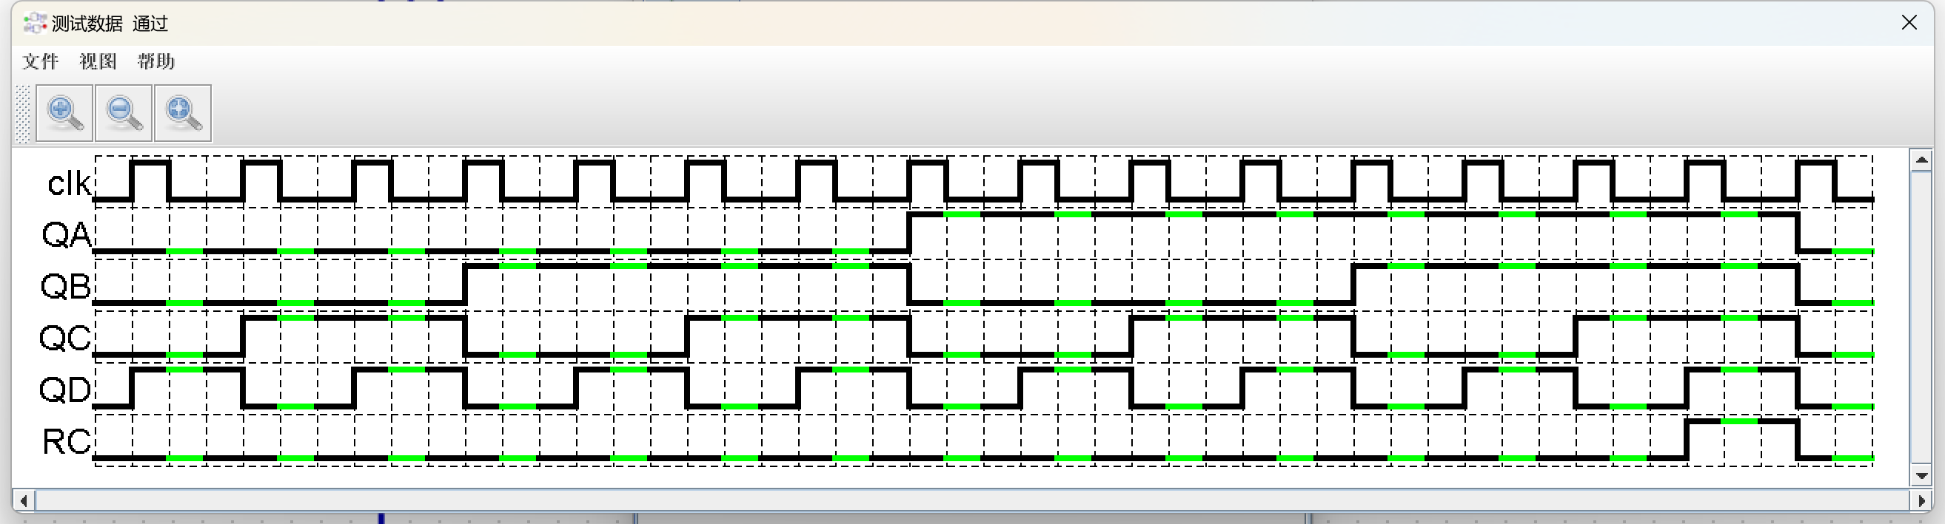
4位二进制同步计数器仿真

Slide 15
可逆二进制同步计数器（1）
可逆二进制同步计数器通过控制端S选择正向或者反向计数
S = 1时，正向计数
S = 0时，反向计数。各触发器逻辑表达式如下式

Slide 16
可逆二进制同步计数器（2）
可逆二进制4位同步计数器的行为描述
module RevCounter_4bit(clk, s, cnt, Rc);
input wire clk, s;
output reg [3:0] cnt;
output wire Rc;
initial cnt = 0;
assign Rc = (~s & (~|cnt)) | (s & (&cnt));
always @ (posedge clk) begin
if (s)
cnt <= cnt + 1’b1;
else
cnt <= cnt – 1’b1;
end
endmodule

Slide 17
秒计数器设计
100MHz信号通过50,000,000次分频后，得到1Hz的秒脉冲方波，作为计数器的脉冲输入
module counter_1s(clk, clk_1s);
input wire clk;
output reg clk_1s;
reg [31:0] cnt;
initial clk_1s = 0;
always @ (posedge clk) begin
if (cnt < 50_000_000) begin
cnt <= cnt + 1’b1;
end else begin
cnt <= 0;
clk_1s <= ~clk_1s;
end
end
endmodule

Slide 18
实验内容与步骤
任务1：原理图方式设计4位同步二进制计数器
任务2：以Verilog行为描述方式设计16位可逆二进制同步计数器

Slide 19
设计4位同步二进制计数器（1）
在Digital里新建Counter4b原理图，用原理图方式进行设计，并设计测试用例进行仿真
导出Counter4b.v

Slide 20
设计4位同步二进制计数器（2）
在Vivado中新建工程MyCounter
加入Counter4b.v
设计仿真波形文件进行行为仿真

Slide 21
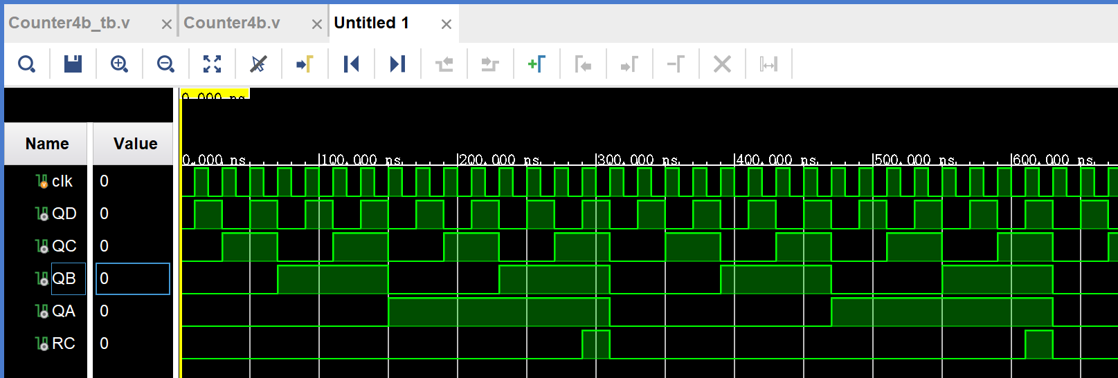
仿真波形图示例

Slide 22
设计4位同步二进制计数器（3）
新建counter_1s.v源文件，输出秒时钟
采用Verilog行为描述方法设计
新建top.v源文件，用行为描述进行设计
功能：
输入为clk（100MHZ）时钟
实例化1个4位二进制计数器
每秒自增1
计数器输出值显示在4位数码管的最低位上
RC显示在LED[0]灯上

Slide 23
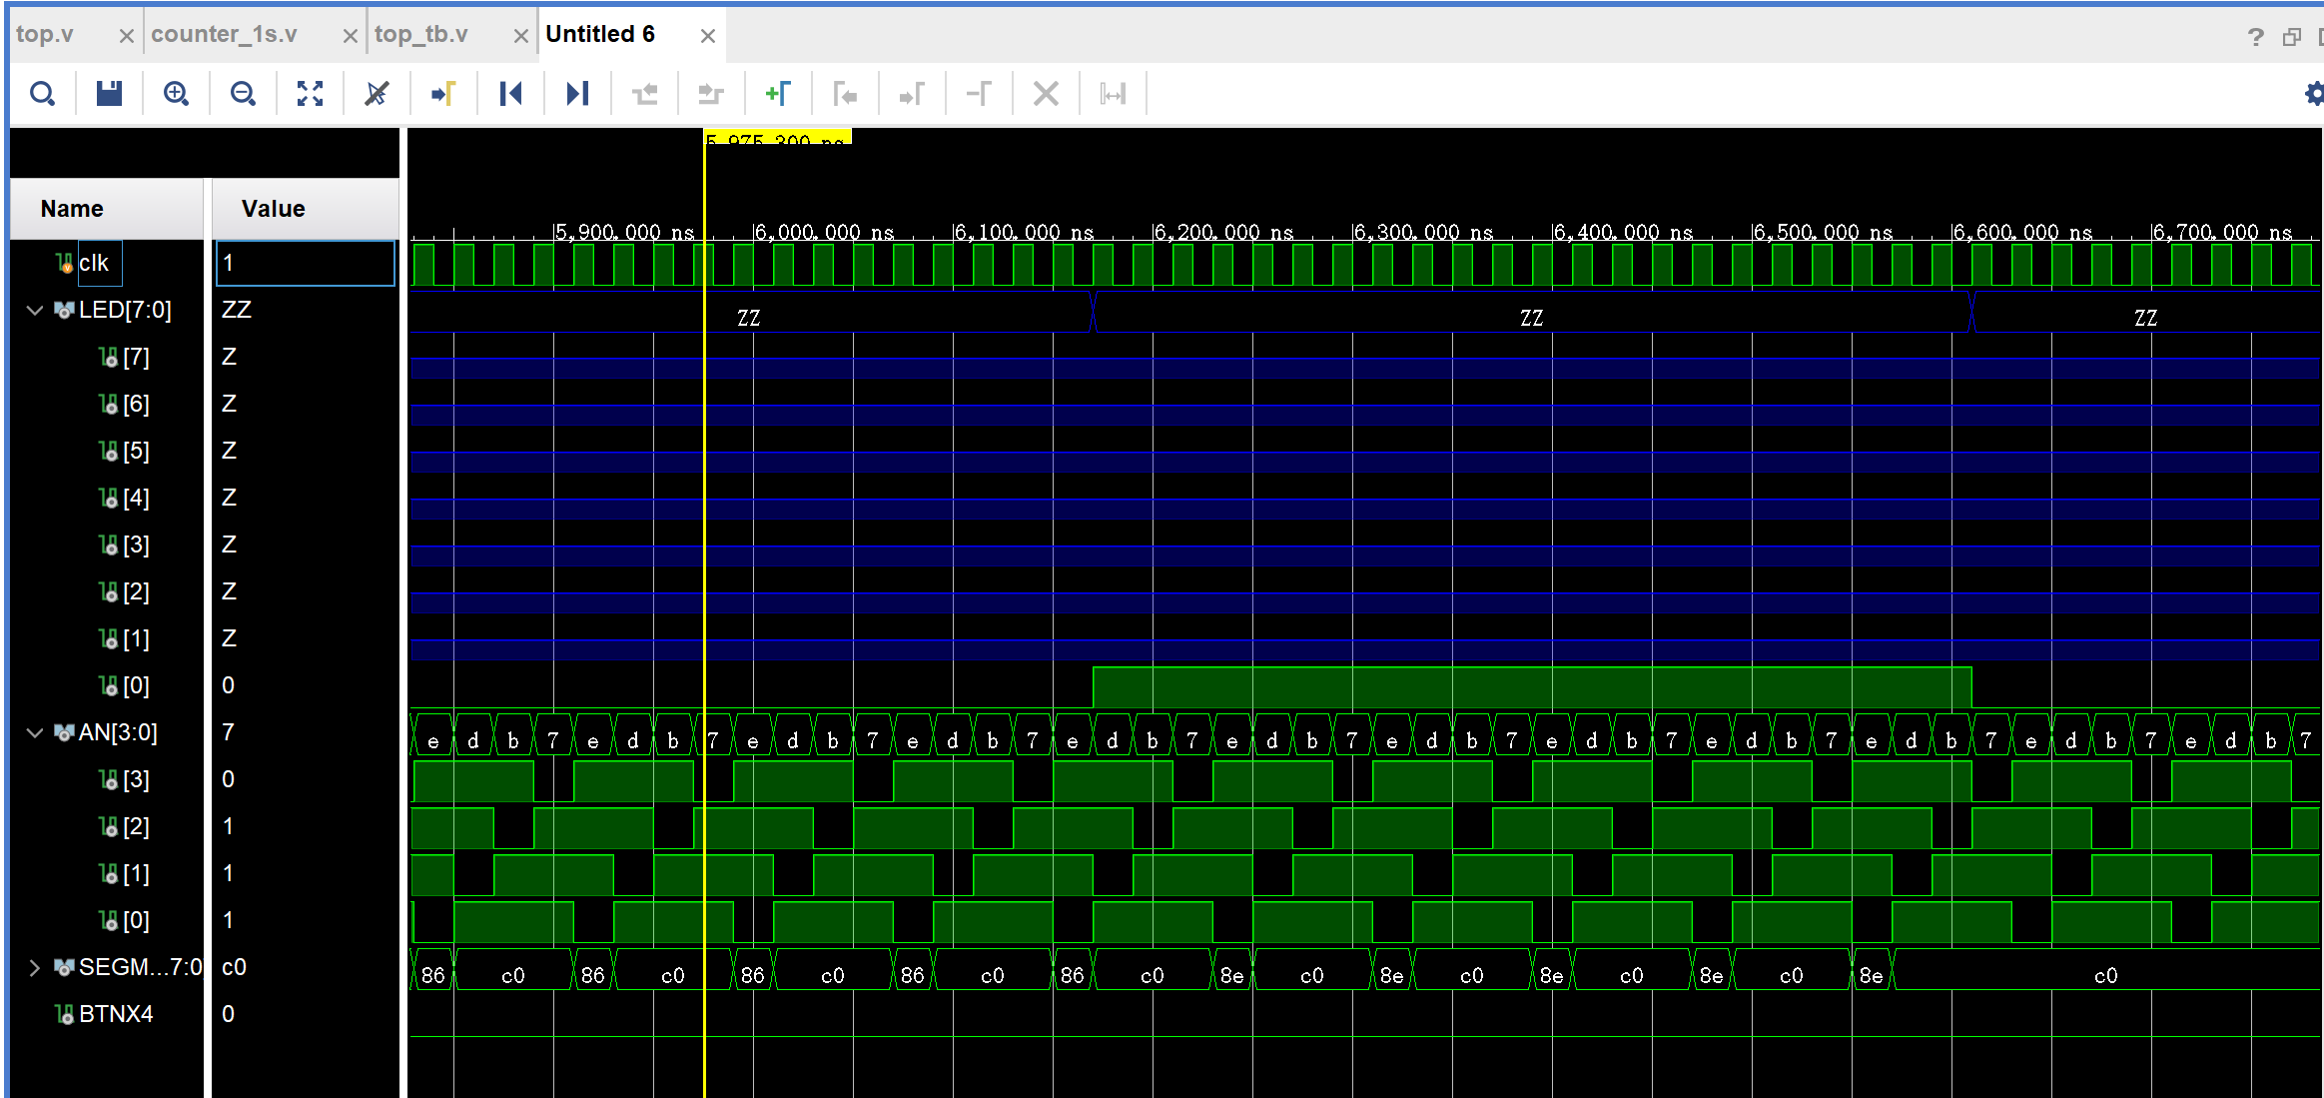
设计4位同步二进制计数器（4）
设计top文件的仿真波形代码，进行行为仿真，在实验报告中提供工程模块层次结构、仿真代码、仿真波形，并对波形进行解释
仿真时需要修改counter_1s模块的计数时间

Slide 24
设计16位可逆同步二进制计数器（1）
新建工程myRevCounter
新建源文件，设计16位可逆同步二进制计数器
类型是Verilog
文件名称用RevCounter
采用行为描述方式进行设计
波形仿真（要求仿真出Rc在正向计数进位和反向计数借位的输出波形）

Slide 25
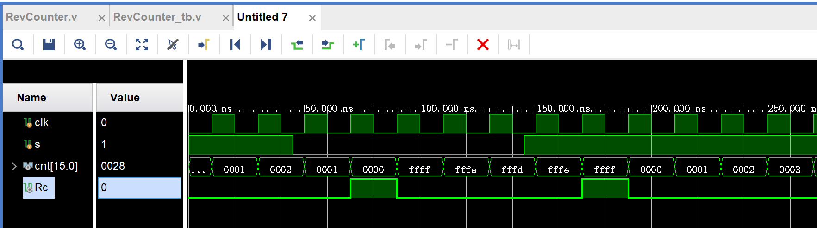
仿真波形图示例

Slide 26
设计16位可逆同步二进制计数器（2）
新建源文件，设计100ms时钟
类型是Verilog
文件名称用clk_100ms
采用Verilog行为描述

Slide 27
设计16位可逆同步二进制计数器（3）
新建顶层模块Top
Top模块的输入为clk（100MHZ）时钟
RevCounter模块的时钟输入为100ms时钟
用sw[0]控制自增/自减1（每0.1秒）
计数结果显示在4位数码管上
Rc状态用LED灯来显示
下载运行
拍视频记录正向、反向计数过零点的情况，在实验报告里截图显示两个Rc为1的时刻

Slide 28
Thank You !

